Slide 1
(ليبيا ) المركز الوطني للأرصاد الجوية
الملتقى الإقليمي الشهري للطقس والمناخ 2024
- رئيس قسم النشرات الجوية م . عبد الرزاق خرم

Slide 2
مقدمة عن ليبيا وطقسها

Slide 4
تقع ليبيا وسط ساحل أفريقيا الشمالي على البحر الأبيض المتوسط، وتمتد رقعتها الشاسعة حتى مرتفعات شمال وسط القارة الأفريقية (تبلغ مساحة ليبيا 1.7 مليون كلم مربع)، يحدها من الشرق مصر، ومن الجنوب السودان وتشاد والنيجر، ومن الغرب الجزائر وتونس، وفلكيا تمتد ليبيا بين خطي طول 9 ° و25 ° شرقا، ودائرتي عرض 18 ° و33. عدد السكان 7مليون، تتواجد أغلب المدن ذات الكثافة السكانية في الشريط الساحلي شمالاً بينما مدن الجنوب أقل سكاناً وفيها واحات كثيرة، وأهم جبال ليبيا الجبل الأخضر يقع على البحر المتوسط في الشمال الشرقي، الجبل الغربي (جبل نفوسة) في الشمال الغربي، جبال أكاكوس وجبال تيبستي في الجنوب وبها أعلى قمة في ليبيا تبلغ 2286متراً. تشكل الصحارى القسم الأكبر من الأراضي الليبية، والأراضي عبارة عن هضبة .هي امتداد للهضبة الأفريقية، وعن سهل ساحلي يمتد على طول البحر المتوسط

Slide 5
مناخ ليبيا معتدل في فصلي الربيع والخريف، حار صيفا، بارد نسبيا شتاء، يغلب على الجزء الشمالي مناخ البحر الأبيض المتوسط، والمناخ الصحراوي في الجنوب، ويختلف الأمر في مرتفعات الجبل الأخضر شمال شرق البلاد حيث لا تتعدى درجة الحرارة 33 درجة مئوية صيفا، وتصل لدرجة التجمد شتاء. أكبر معدل لهطول الأمطار في منطقة الجبل الأخضر، حيث يتم تسجيل سقوط الأمطار السنوي بين 400 إلى 600 ملم، جميع المناطق الأخرى من البلاد تتلقى أقل من 400 ملم، وفي الصحراء الكبرى 50 ملم أو أقل.

Slide 6
ونتيجة للنقص وعدم الانتظام في هطول الأمطار وعدم توفر أنهار دائمة الجريان في البلاد شُيدت شبكة من السدود في الأودية ومجاري المياه الجافة التي تُكون السيول بعد هطول الأمطار الغزيرة وتُستخدم هذه السدود لحفظ المياه والحد من الفيضانات، ومع ذلك فإن الاستهلاك الأكبر للمياه يأتي من مخزون المياه الجوفية. سجلت مدينة البيضاء في الشمال الشرقي رقم قياسي للأمطار في ليبيا بلغ 414.1 ملم في 11 سبتمبر 2023 وهي أعلى كمية أمطار تشهدها البلاد في يوم واحد جراء عاصفة دانيال.

Slide 7
دراسة حالة جوية على مناطق الجنوب الليبي مصحوبة بخلايا من السحب الرعدية وأمطار غزيرة

Slide 8
تأثرت مناطق أقصى جنوب شرق ليبيا خاصة المناطق الحدودية مع دولة تشاد والسودان وجنوب مصر والنيجر بداية من يوم الثلاثاء 06/08/2024 بخلايا من السحب الرعدية الممطرة مصدرها حركة جبهة التقارب في المناطق الاستوائيةITCZ) ) ناحية الشمال واستمر تأثيرها قرابة الأسبوع حيث سببت هطول كميات هائلة من المطر وهى موضحة حسب النماذج العددية وصور الأقمار الصناعية سببت في سيول وانجرافات أرضية في هذه المناطق.

Slide 9
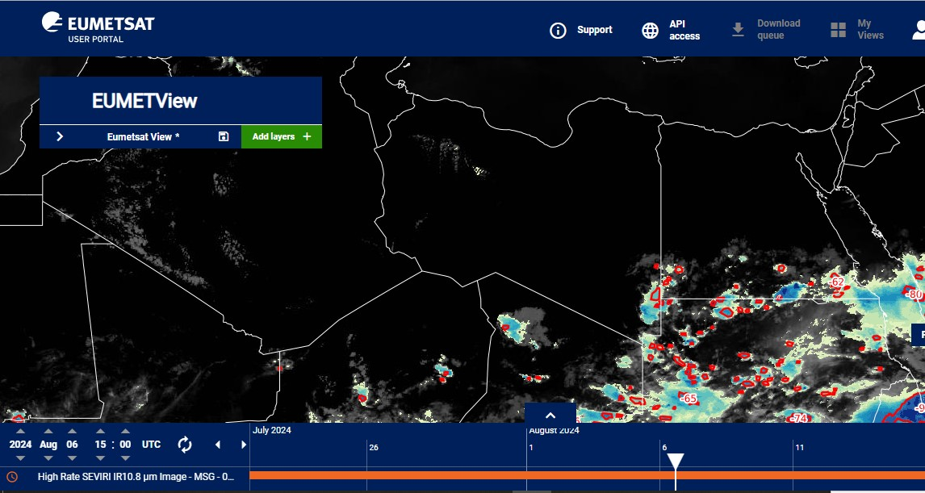

Slide 10
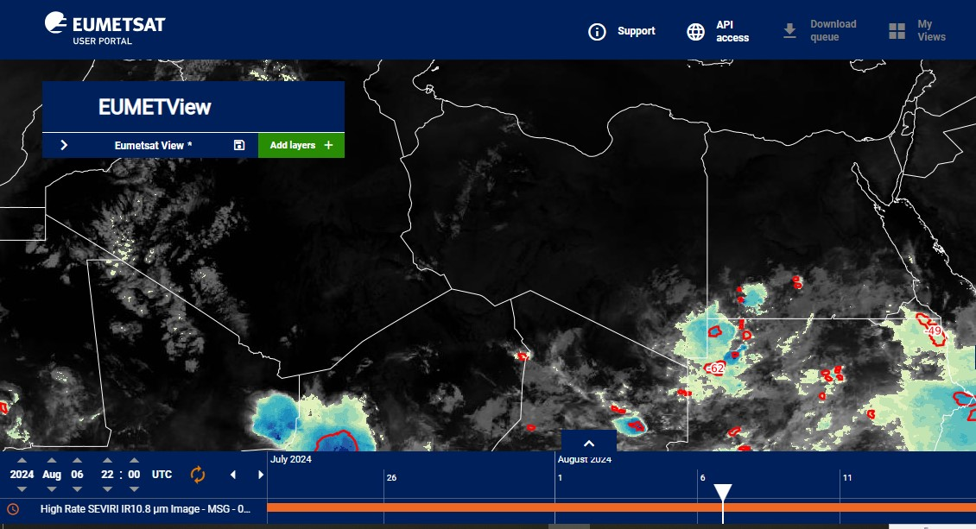

Slide 11
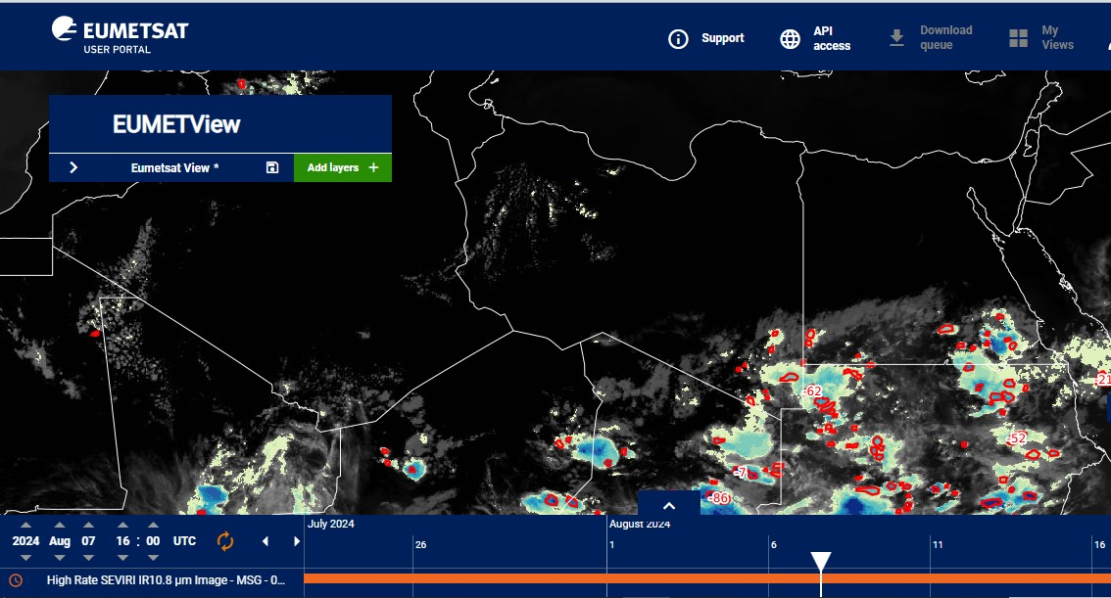

Slide 12
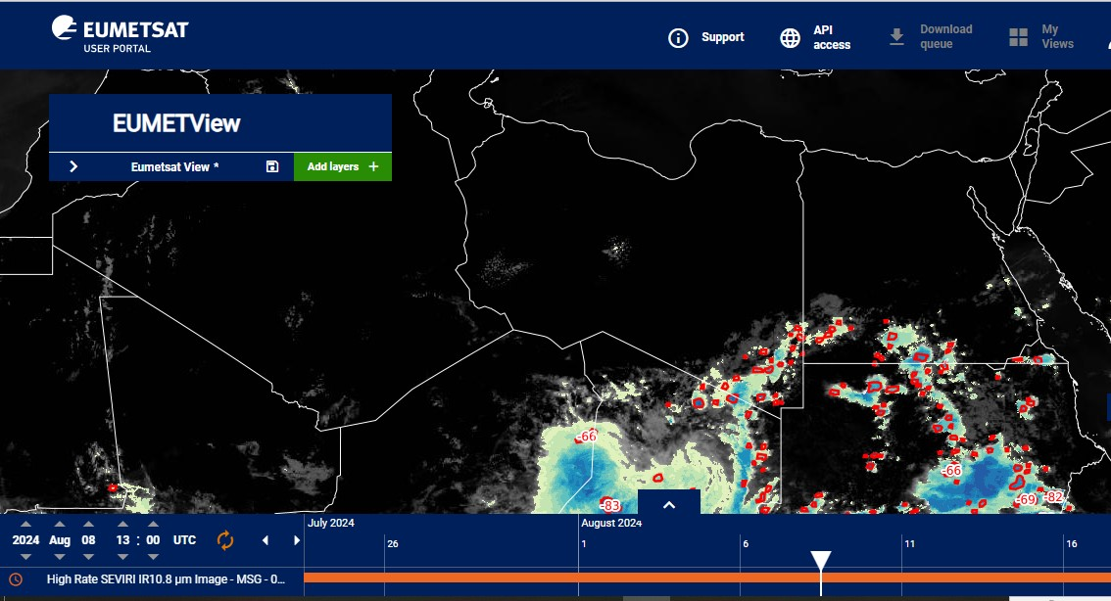

Slide 13
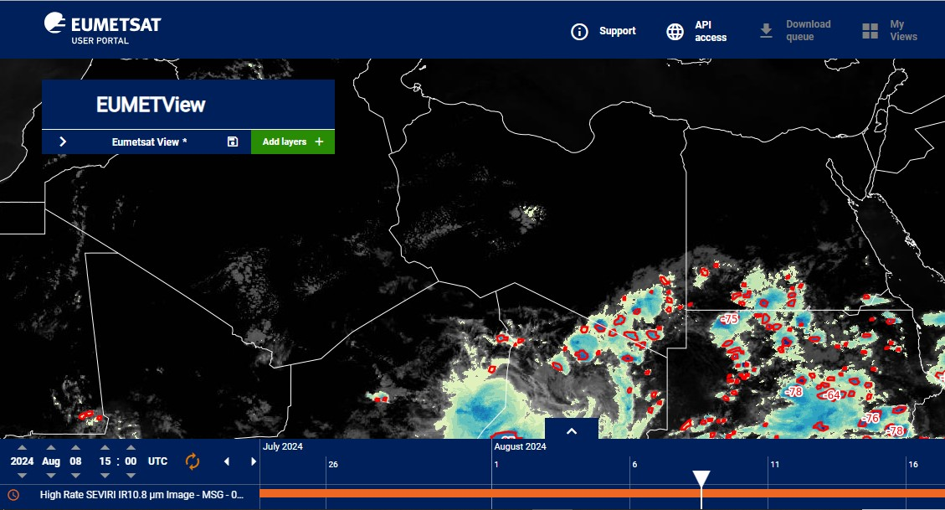

Slide 14
كما كان تأثير هذه السحب الرعدية كبير على منطقة الكفرة يوم الأحد 11/08/2024 نتيجة (ارتفاع الرطوبة في مستويات الضغط 850،700،500 هيكتوبسكال وتوافق اتجاه الرياح + مؤشر عدم الاستقرار 2800جول/كجم وهو مؤشر لحدوث عواصف رعدية شديدة) هذه الوضعية سجلت هطول أمطار غزيرة على محطة الكفرة السطحية بلغت 51 مليمتر خلال 24 ساعة وهى كمية قياسية تسجل لأول مرة على المنطقة (حيث كانت أعلى كمية مسجلة سابقا 11.2 مليمتر سنة 1952م )، وصاحب السحب الرعدية الممطرة رياح قوية هابطة سببت في اقتلاع بعض الأشجار وسقوط أعمدة الكهرباء كما سببت غزارة الأمطار في سيول وجريان الأودية، أدت لدخول المياه لمستشفى الكفرة العام والى جرف وفقدان 4 أشخاص.

Slide 15
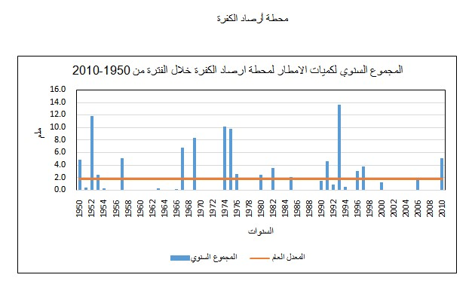

Slide 18
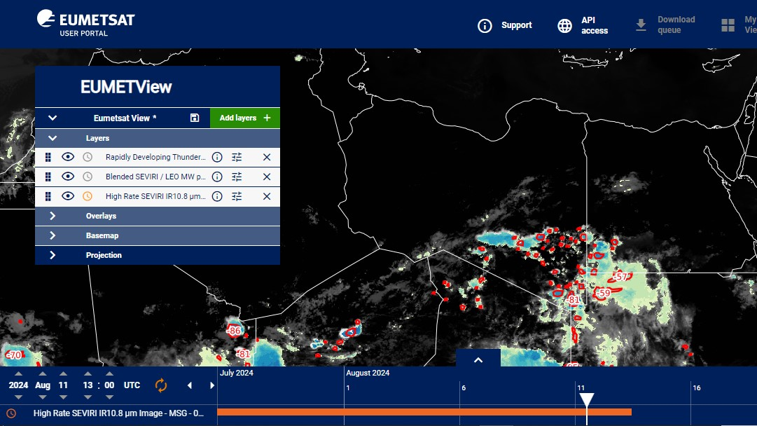

Slide 19
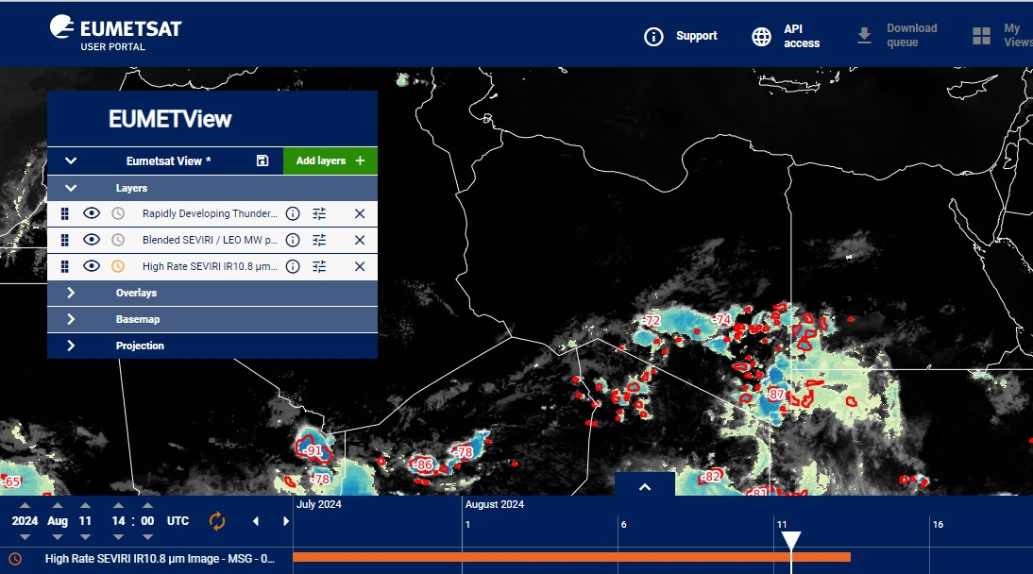

Slide 20
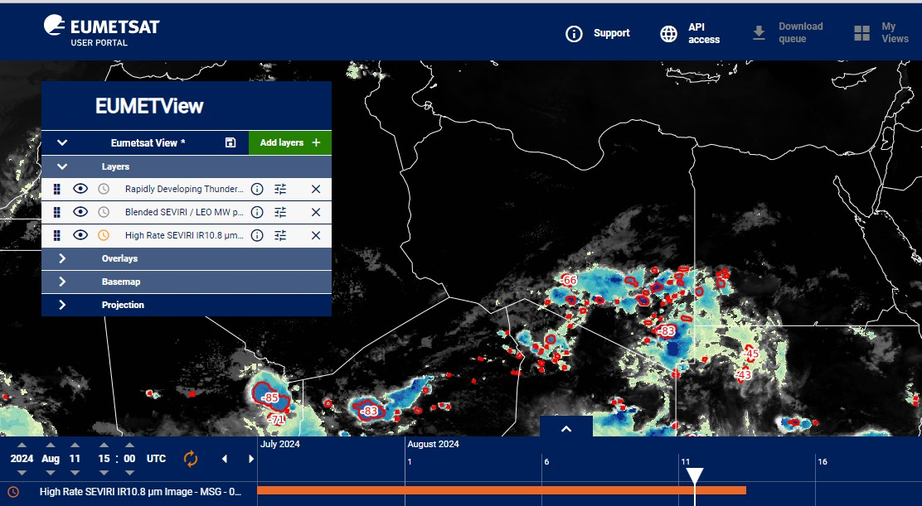

Slide 21
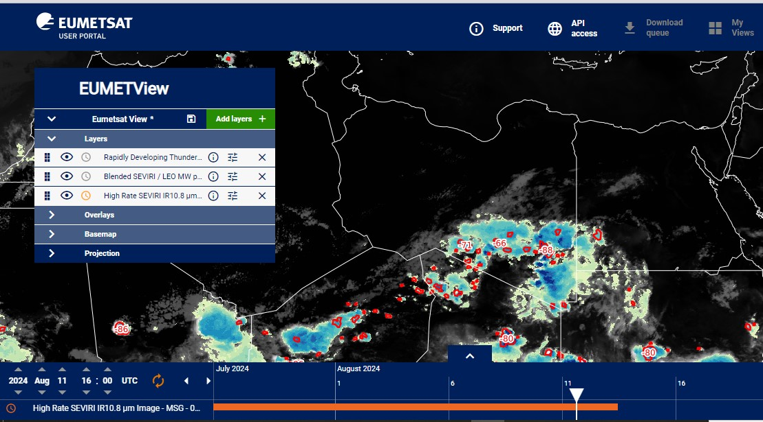

Slide 22
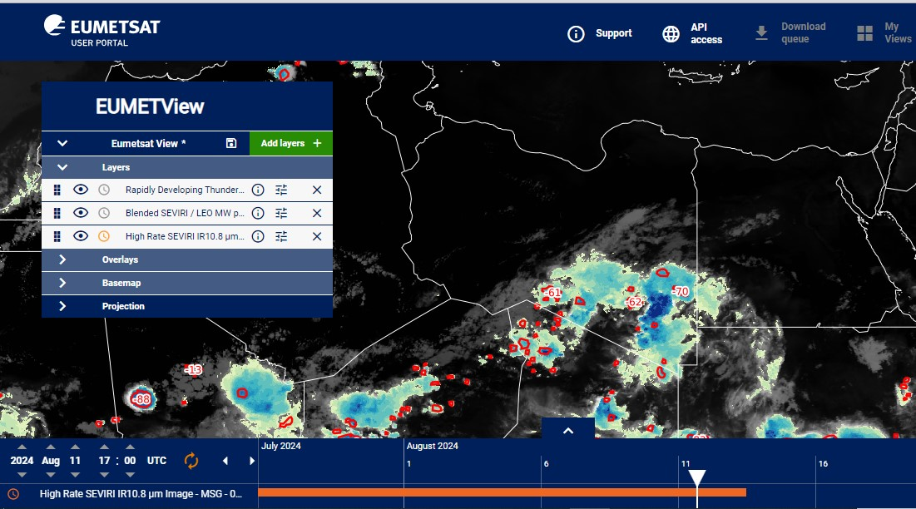

Slide 23
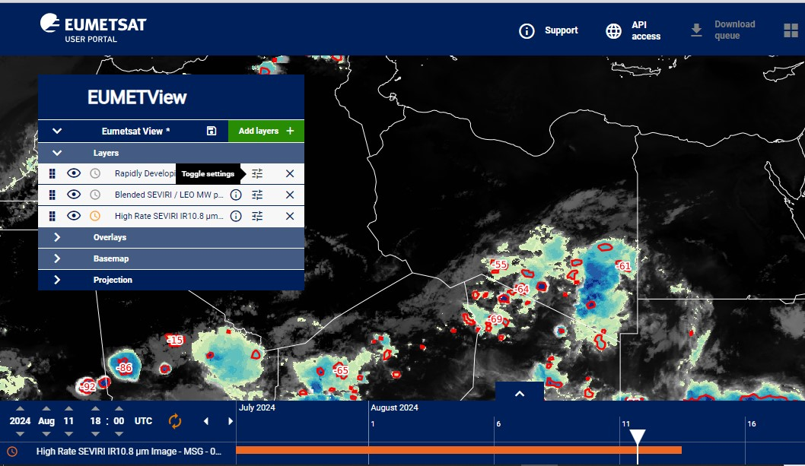

Slide 24
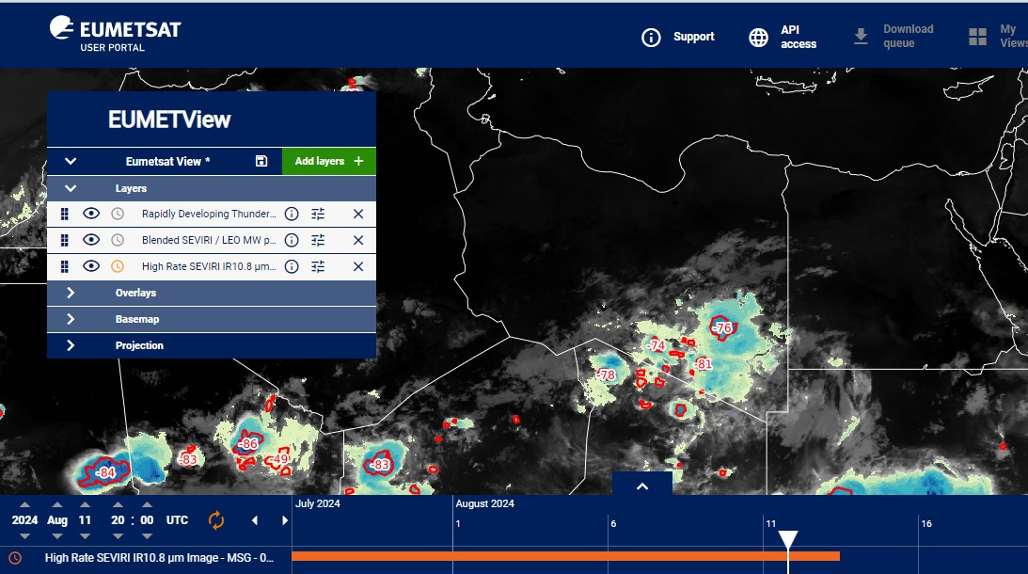

Slide 26
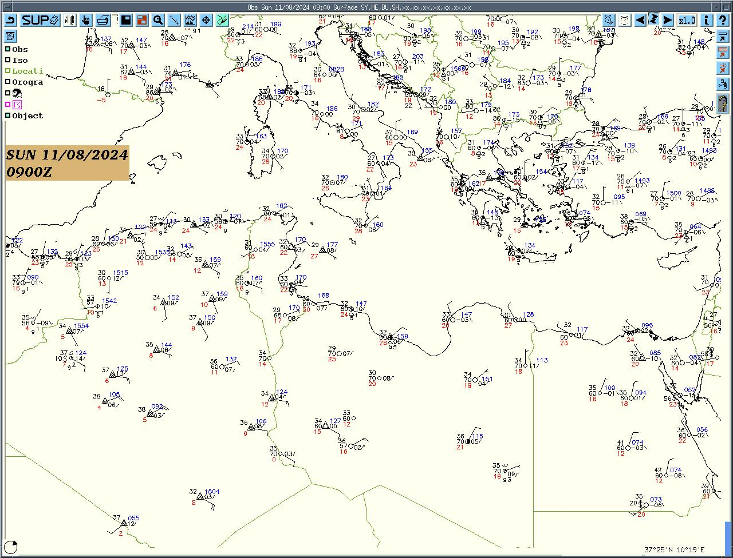

Slide 27
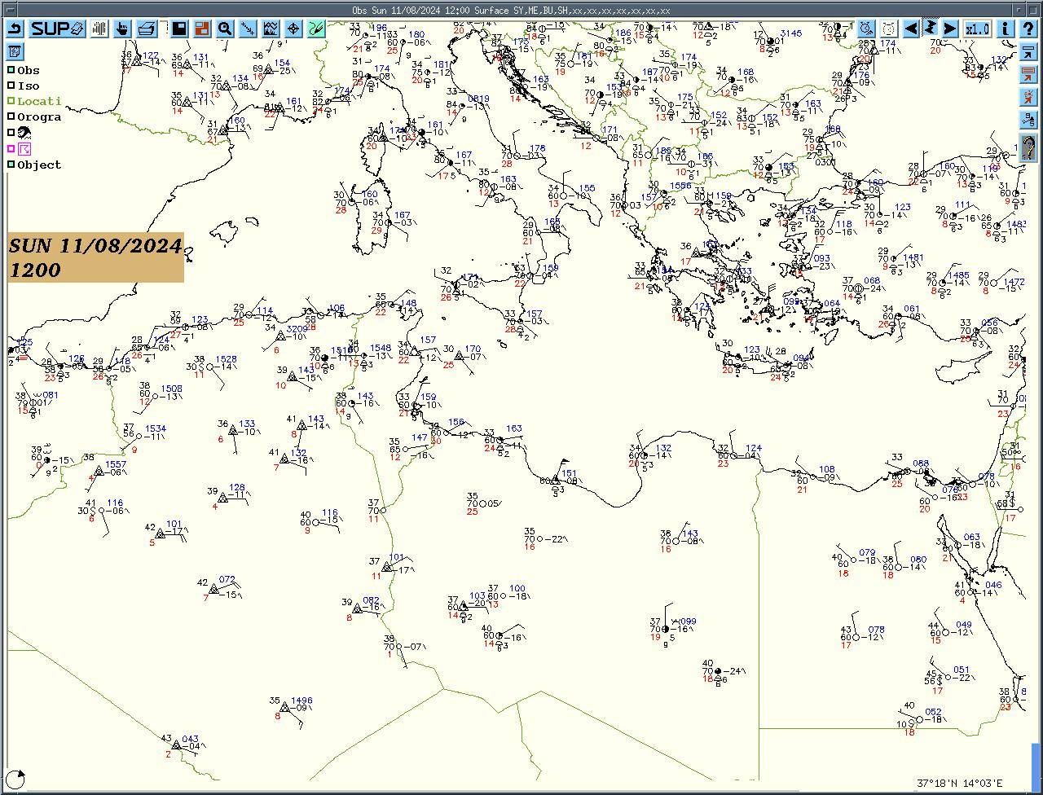

Slide 28
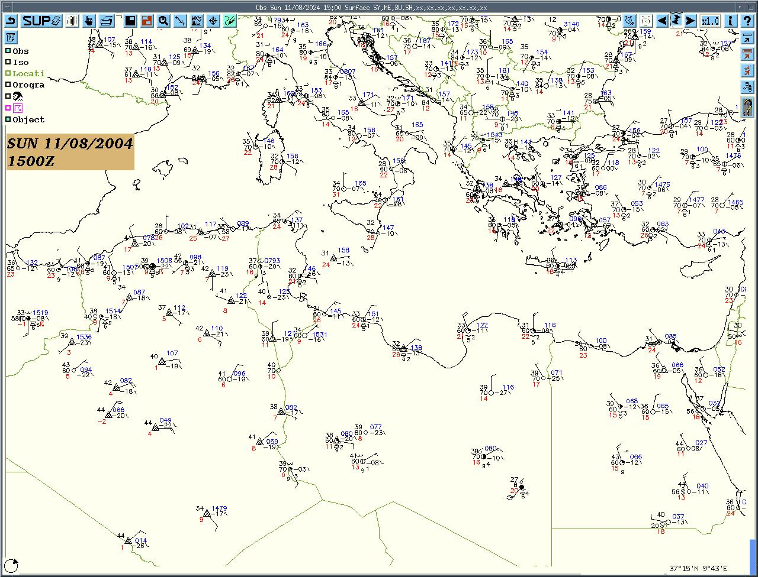

Slide 29
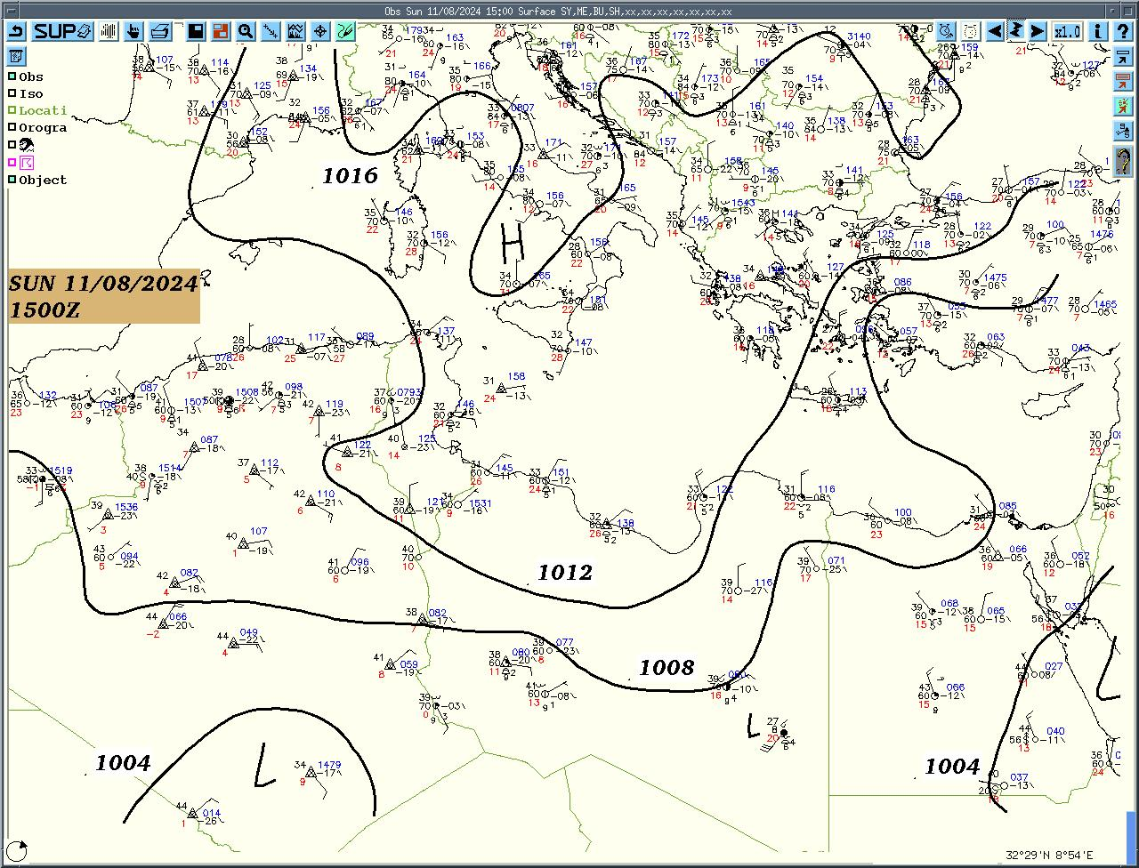

Slide 30
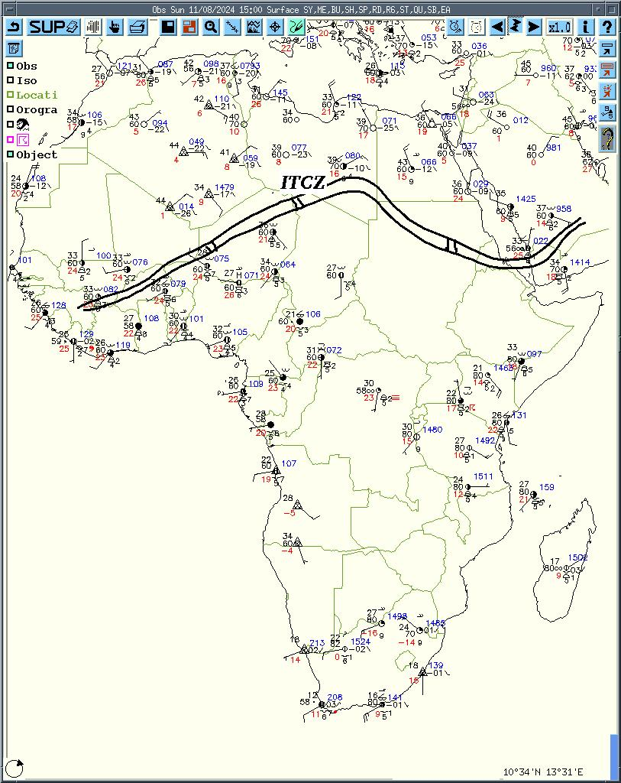
شكل توضيحي للجبهة المدارية (ITCZ)

Slide 31
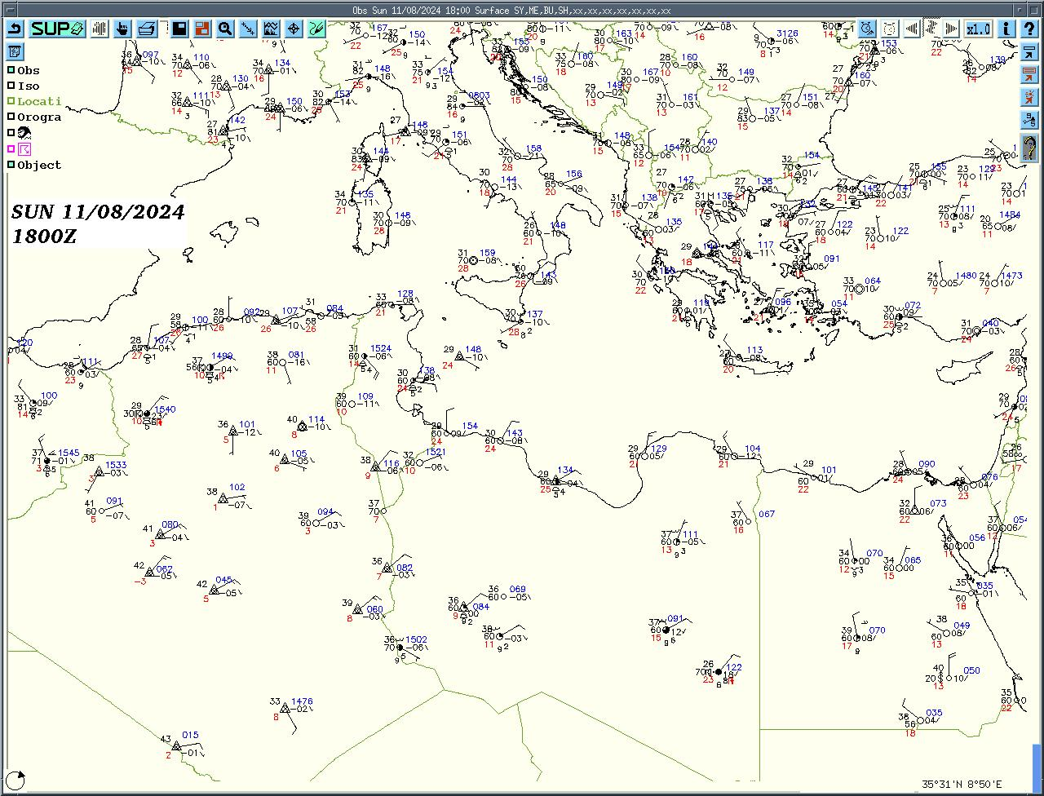

Slide 32
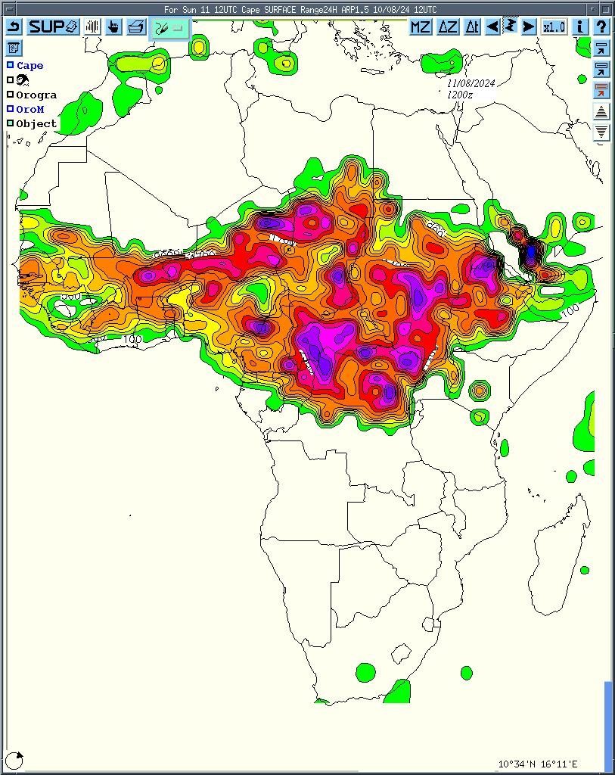
CAPE خريطة

Slide 33
CAPE خريطة

Slide 34
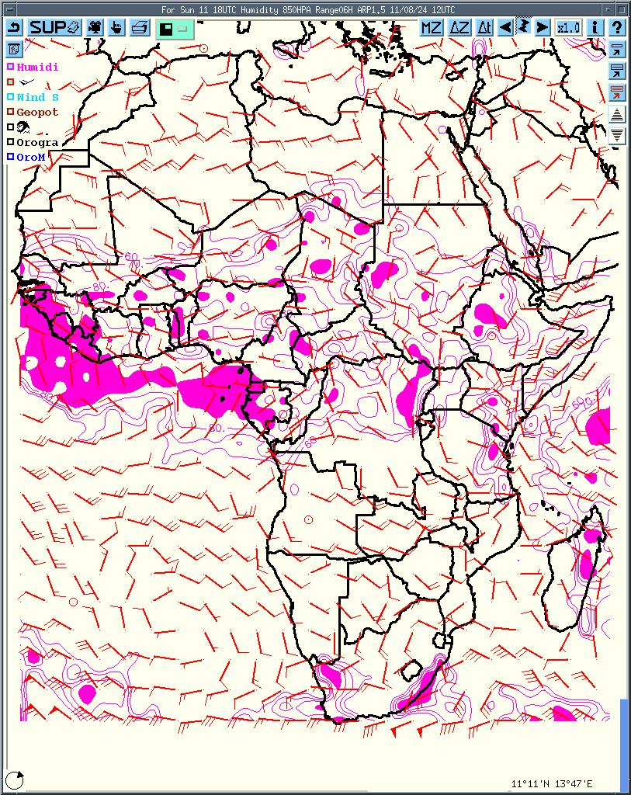
خريطة الرطوبة والرياح مستوى 850HPA

Slide 35
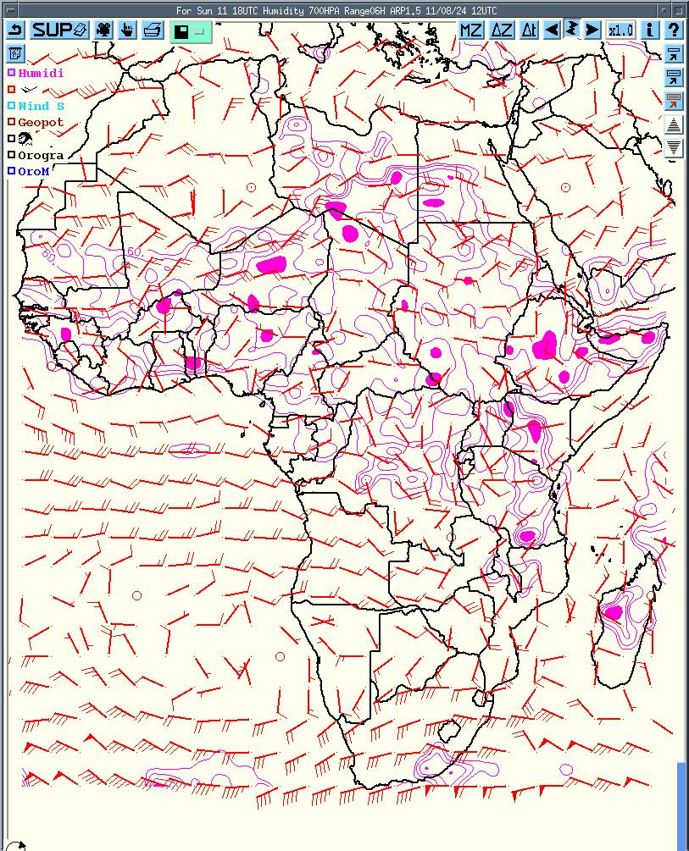
خريطة الرطوبة والرياح مستوى 700HPA

Slide 36
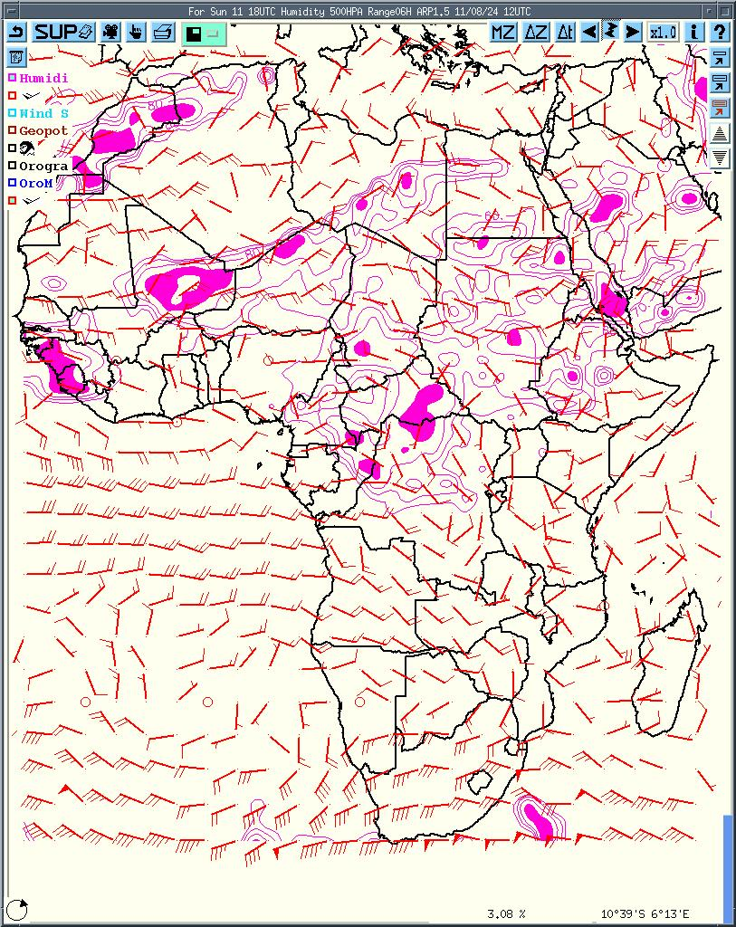
خريطة الرطوبة والرياح مستوى 500HPA

Slide 37
وانتقل تأثير الجبهة الاستوائية إلى مناطق جنوب غرب ليبيا بداية من يوم الأربعاء 14اغسطس 2024 خاصة المناطق الحدودية مع دولة النيجر والجزائر بخلايا من السحب الرعدية الممطرة واستمر قرابة الثلاثة أيام حيث شهدت هطول كميات غزيرة من المطر على مناطق (القطرون -اوبارى -غات -تهالا- العوينات والبركت) سجلت اغلبها مابين (46-51) مليمتر وهى موضحة من خلال صور الأقمار الصناعية سببت فى سيول قوية مصدرها مرتفعات جبال تاسيلى وجاينت الجزائرية المحاذية للأراضى الليبية أدت إلى انجرافات أرضية في الطرق وإغراق العديد من المزارع والبيوت، الأثر كان قوى نظرا إلى هشاشة البنية التحتية، واستمرت الوضعية على أقصى المناطق الحدودية من يوم إلى أخر حتى نهاية الشهر وشملت منطقة تازربو يوم الخميس 29 أغسطس 2024 بأمطار جيدة إلى غزيرة.

Slide 38
وكان المركز الوطني للأرصاد الجوية قد اصدر تحذير بهذه الوضعية في كلا الحالتين بداية من يوم الأحد 4 أغسطس 2024م قبل 72 ساعة على بداية التقلبات على الجنوب الشرقي وكذلك يوم الاثنين 12 أغسطس 2024م قبل بداية التقلبات على الجنوب الغربي واستمر في تحديثه أكثر من مرة. وفيما يلي بعض أعلى كميات الأمطار التي سجلت الكفرة51.0ملم – القطرون20.0ملم –غات46.0ملم – البركت 51.0ملم – تازربو20.0ملم.

Slide 39
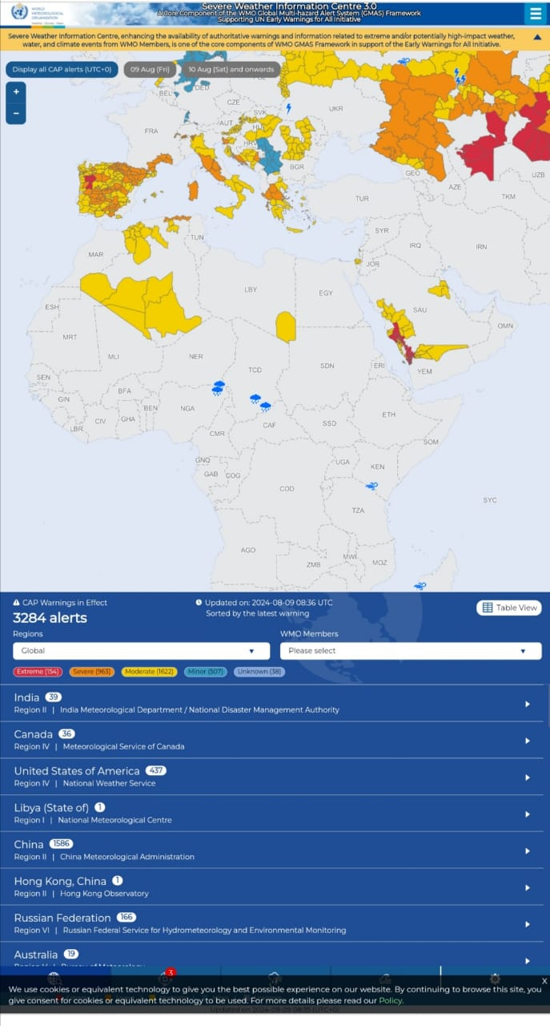

Slide 40
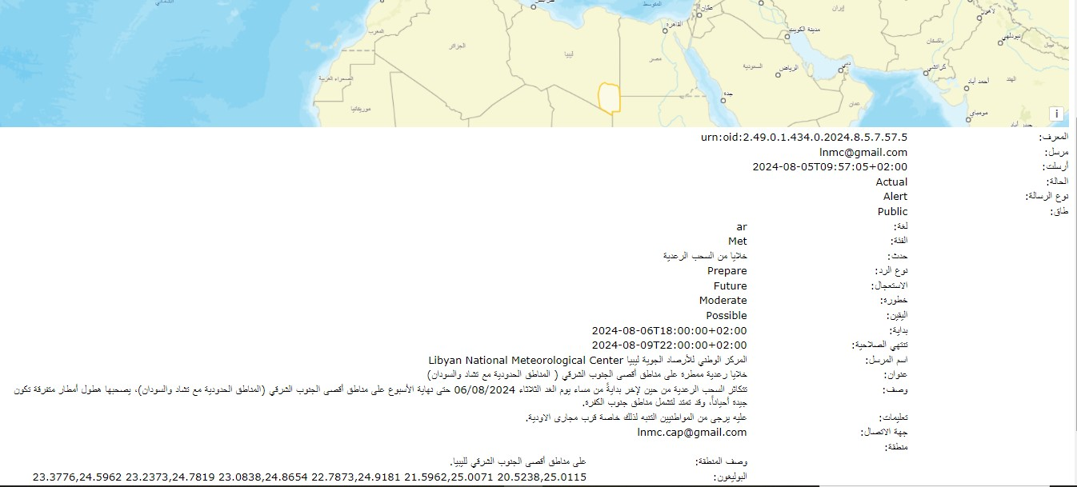

Slide 41
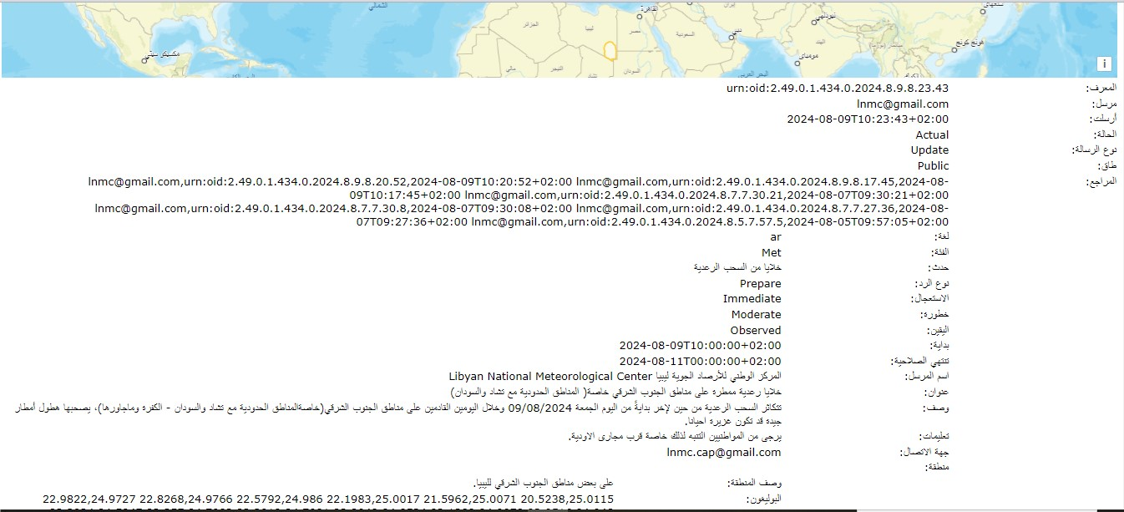

Slide 43
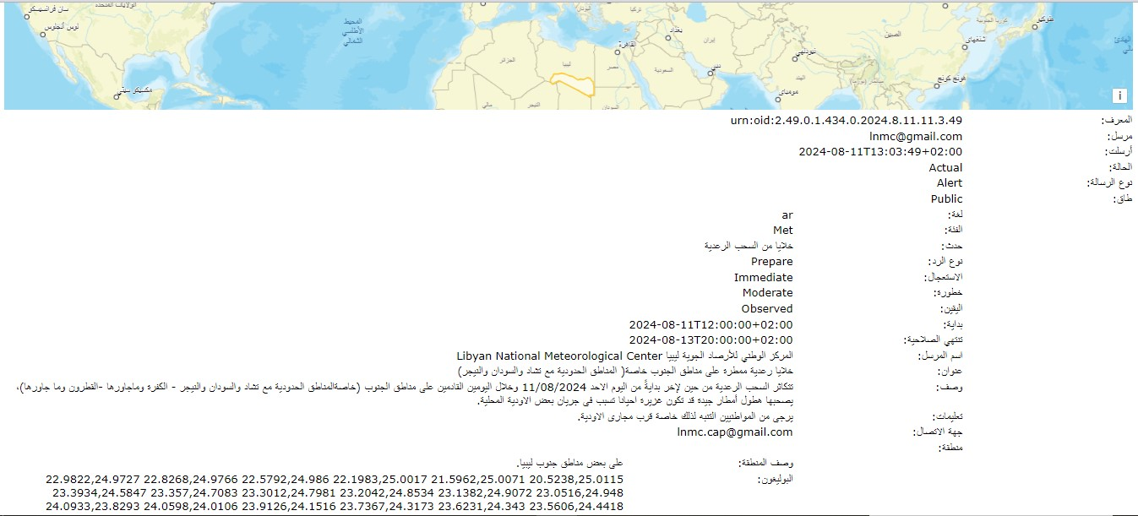

Slide 44
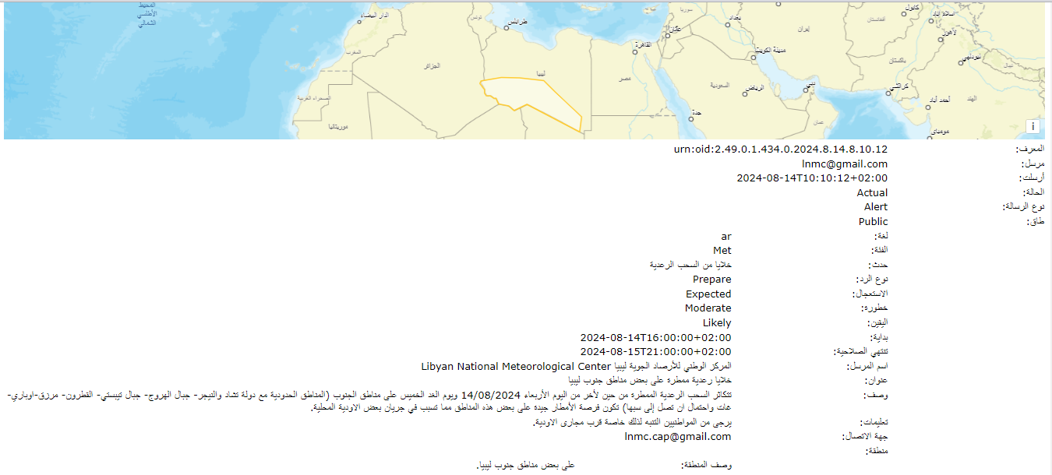

Slide 45
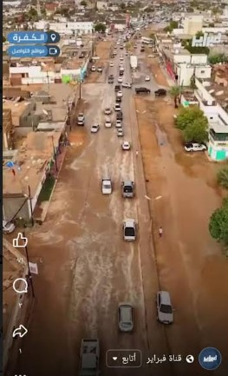

Slide 46
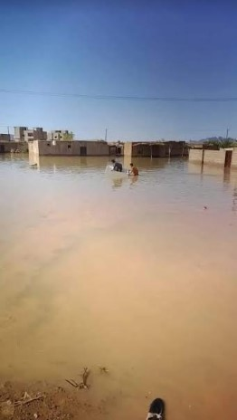

Slide 47
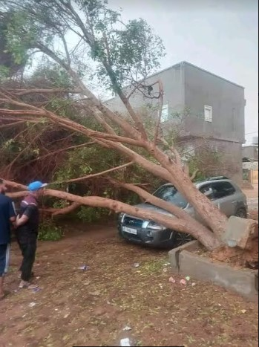

Slide 49
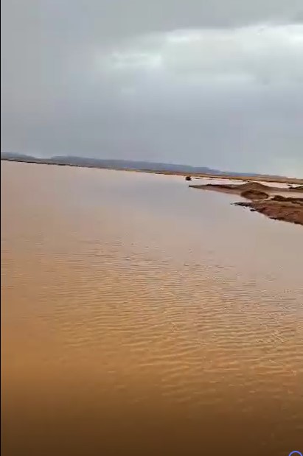

Slide 50
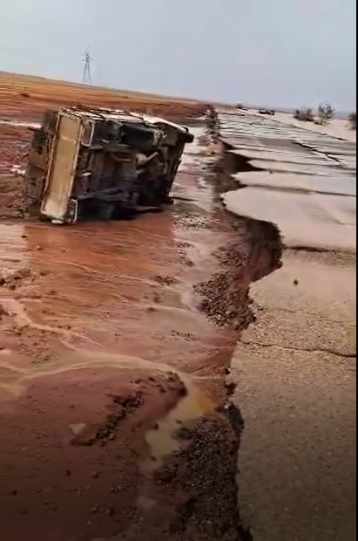

Slide 53
شكراً على الاستماع مع تحيات المركز الوطني للأرصاد الجوية- ليبيا

